Slide 1

Výukový materiál vytvořen v rámci projektu EU peníze školám „Učíme aktivně“
Registrační číslo CZ.1.07/1.4.00/21.1099
Číslo materiálu: VY_32_INOVACE_19
Adresa školy: Vrchlického 630/5, Děčín II
Autor: Mgr. Lucie Barillová
Název materiálu: Ježíš Kristus
Předmět: Dějepis
Cílová skupina: 7. ročník

Slide 2
Datum vytvoření: 02.9. 2012
Téma: Ježíš Kristus
Cíl prezentace: seznámení se základními údaji, týkající se života Ježíše Krista
Časová dotace: 20 min.
Anotace: Žáci poznají osobnost Ježíše Krista
Datum realizace v hodině: 12.9.2012, třída VII. A

Slide 3
Ježíš Kristus
Narozen mezi 7. a 1. př. n. l. – mezi 29 a 33)
Ježíš veřejně působil jako pocestný kazatel v oblasti dnešního Izraele a západního břehu Jordánu.
Jidáš svého mistra zradil a umožnil jeho zatčení. Kolem roku 30 jej Římané v Jeruzalémě ukřižovali.
Křesťané považují Ježíše za Židy očekávaného Mesiáše, Spasitele lidstva a Božího Syna, muslimové za jednoho z nejvýznamnějších proroků.

Slide 4
Ježíš Kristus
Evangelia označují Ježíše jako „syna Josefova“, „syna Josefova z Nazareta“ a jako „syna Mariina“.
Podle Matoušova evangelia se Ježíš narodil v judském městečku Betlémě.
Údaj, že Ježíš žil v galilejském Nazaretě, odkud dostává Ježíš také přídomek „Nazaretský.

Slide 5
Úkol
V atlase světa najdi, kde se město Betlém nachází.

Slide 6
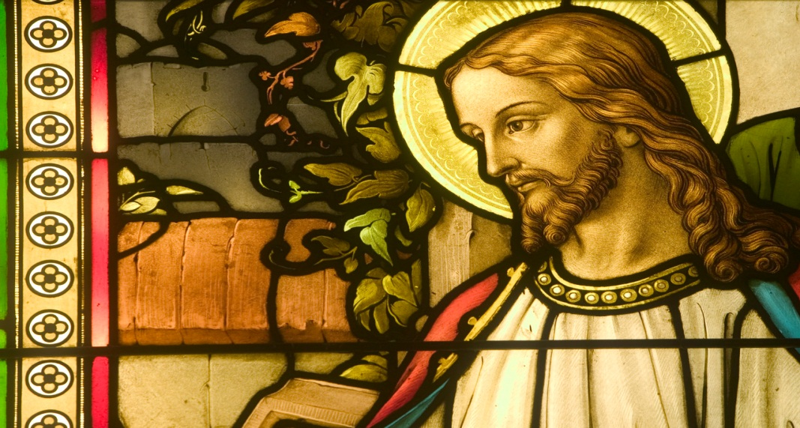
Ježíš Kristus
Podle biblických vyprávění Ježíš uzdravoval lidi, kteří k němu přišli často pouhým dotykem či modlitbou.
Od počátku Ježíšova veřejného působení se kolem něho utvářel okruh přívrženců.

Slide 7
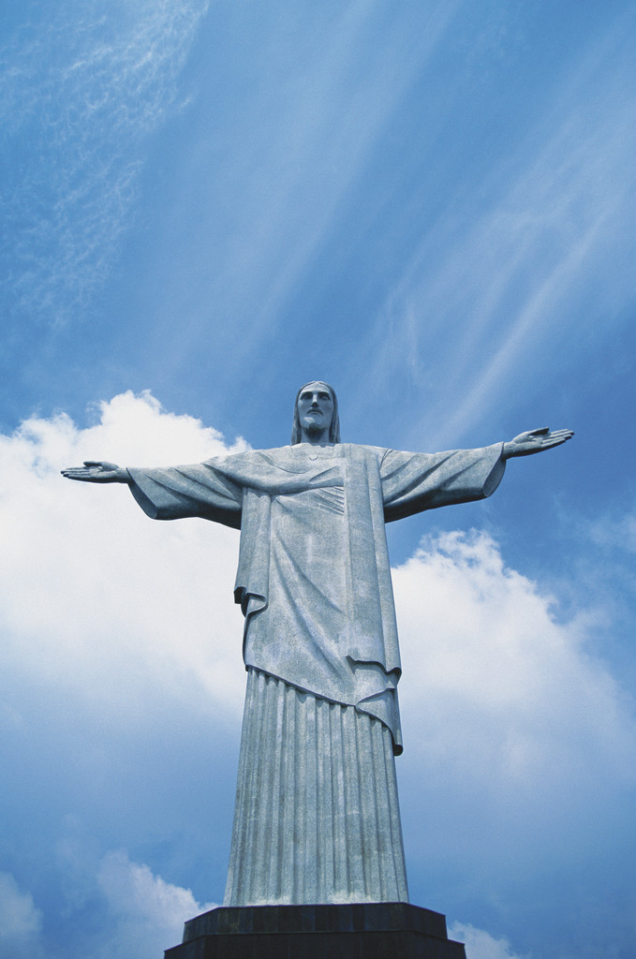
Otázka
Víte, v které zemi se tato socha nachází? Nápověda: v této zemi se narodila fotbalová legenda Pelé.

Slide 8
Ježíš Kristus
Ježíš Kristus je křesťany považován za Božího Syna, který se vtělil, stal se člověkem a žil mezi lidmi, nakonec byl zabit (ukřižován) a po třech dnech vstal z mrtvých, byl vzkříšen a tato zázračná událost přináší všem jeho následovníkům spásu.

Slide 9
Otázka
Kterému roku v životě se říká „Kristova léta“ ?

Slide 10
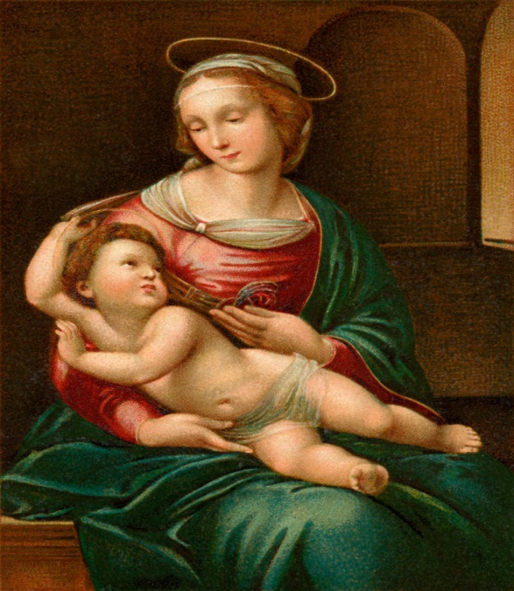
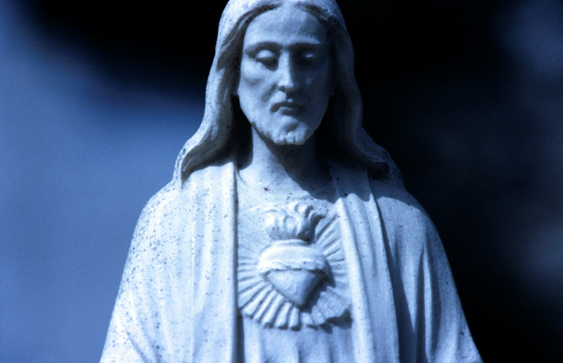

Slide 11
Opakování
Co víš o životě Ježíše Krista?
Kdy byl ukřižován?
V které části Bible je popsán jeho život?
Kde se nachází nejvyšší socha Ježíše na světě?

Slide 12
Odkazy
Přispěvatelé Wikipedie, Ježíš Kristus [online], Wikipedie: Otevřená encyklopedie, c2012, Datum poslední revize 30. 08. 2012, 19:56 UTC, [citováno 2. 09. 2012]<http://cs.wikipedia.org/w/index.php?title=Je%C5%BE%C3%AD%C5%A1_Kristus&oldid=8965166>
Obrázky – galerie Microsoft Office – PowerPoint

